Slide 1
R语言量化投资
——《R的极课理想：量化投资篇》

Slide 2
Outline：大纲
Part 1：金融市场与金融理论
Part 2：R语言数据处理与高性能运算
Part 3：金融策略实战
-chapter 5: 债券和回购
-chapter 6: 量化投资策略案例

Slide 3
Part 3： 金融策略实战
Chapter 5：债券和回购
5.1 了解国债
5.2 企业债和企业债套利
5.3 可转债套利实践
5.4 金融无风险交易工具逆回购

Slide 4
Part 3： 金融策略实战
5.4 金融无风险交易工具逆回购
问题：如何进行逆回购交易
引言：2013年的6月，支付宝推出的“余额宝”赚尽了无数人的眼球，同时也吸引了大量小额资金进入。“余额宝”提高了我们的散钱利息年化收益率达到了4.0%左右，比起银行活期存储存款利率0.3%高出太多了，它撼动着银行“躺着赚钱”的地位。在金融市场，如果想获得年化收益率4%~5%也并非难事，通过“逆回购”一样可以。一旦遇到货币紧张时（银行缺钱），更可达到50%一天的隔夜回购利率

Slide 5
Part 3： 金融策略实战
5.4 金融无风险交易工具逆回购——1.逆回购简单介绍
回购交易是质押贷款的一种方式，通常用在政府债券上。债券经纪人向投资者临时出售一定的债券，同时签约在一定的时间内以稍高价格买回来。债券经纪人从中取得资金再用来投资，而投资者从价格差中得利。回购交易长的有几个月，但通常情况下只有24小时，是一种超短期的金融工具。一般分为国债回购交易、债券回购交易、证券回购交易、质押式回购等。回购交易更多地具有短期融资的属性，从运作方式看，它结合了现货交易和远期交易的特点，通常在债券交易中运用。

Slide 6
Part 3： 金融策略实战
5.4 金融无风险交易工具逆回购——1.逆回购简单介绍
国债回购交易也称国债的现货交易，是指进行国债回购交易的市场，即卖出债券，并附加条件，于一定期间后，以预定的价格和收益，由最初出售者买回债券；还包括买入债券，于一定期间后，以预定的条件和价格，再卖给最初出售者的反回购。
质押式回购是交易双方以债券为权利质押所进行的短期资金融通业务。在质押式回购交易中，资金融入方（正回购方）在将债券出质给资金融出方（逆回购方）融入资金的同时，双方约定在将来某一日期由正回购方向逆回购方返还本金和按约定回购利率计算的利息，逆回购方向正回购方返还原出质债券。

Slide 7
Part 3： 金融策略实战
5.4 金融无风险交易工具逆回购——1.逆回购简单介绍
逆回购为中国人民银行向一级交易商购买有价证券，并约定在未来特定日期将有价证券卖给一级交易商的交易行为，逆回购为央行向市场上投放流动性的操作，逆回购到期则为央行从市场收回流动性的操作。简单解释就是主动借出资金，获取债券质押的交易就称为逆回购交易，此时投资者就是接受债券质押，借出资金的融出方。更通俗地讲，就是A把钱借给B，到期时B按照约定利息，还给A本资+利息。逆回购本身是无风险的，因为以国债作为抵押物，抵押物的价值往往高于借入资金。逆回购属于现金管理类的金融产品，与货币基金、余额宝、银行理财等现金类产品的收益基本持平。

Slide 8
Part 3： 金融策略实战
5.4 金融无风险交易工具逆回购——2.逆回购的品种有哪些
逆回购品种一共有18种，分别对应上海证券交易所的9种和深圳证券交易所的9种。上交所的逆回购，属于新质押式回购，资金门槛10万元起，每笔交易为10万的整数倍，分别对应1天、2天、3天、4天、7天、14天、28天、91天、182天的品种。深交所的逆回购属于国债回购，资金门槛1千元起，每笔为1000的整数倍，分别对应1天、2天、3天、4天、7天、14天、28天、91天、182天的品种。一般我们最常操作的，就是1天和7天的逆回购。

Slide 9
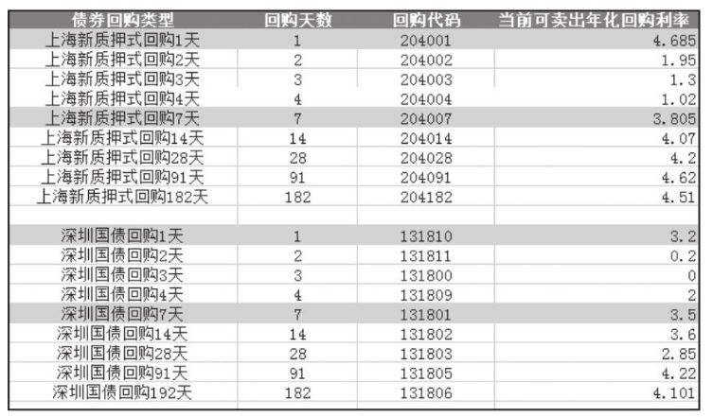
Part 3： 金融策略实战
5.4 金融无风险交易工具逆回购——2.逆回购的品种有哪些

Slide 10
Part 3： 金融策略实战
5.4 金融无风险交易工具逆回购——2.逆回购的品种有哪些
举例说明，我们进行逆回购操作，卖出上交所发行的上海新质抵押式1天逆回购GC001，回购代码为204001，借款时间为1天，需要资金10万元，以4.685计息，1个自然天后获得利息=100000×4.685%/365=12.83562。本金+利息=100000+12.83562=100012.83562，再扣去十万分之一手续费1元，最后到手金额应该是100012.83562-1=100011.83562元。如果我们对上海新质抵押式回购GC007（204007）进行操作，7个自然天后税后收益=100000×3.805%×7/365-5=67.9726元。此操作为无风险操作，完全就是吃利息。

Slide 11
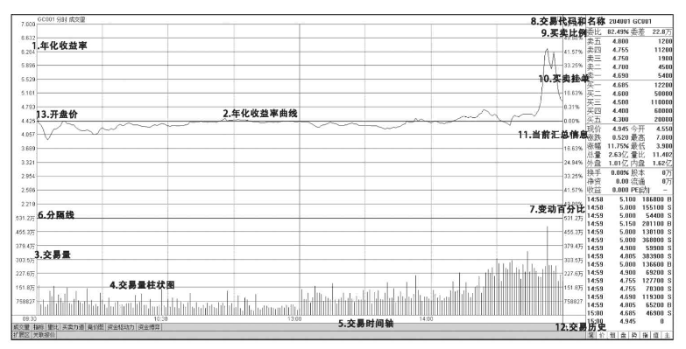
Part 3： 金融策略实战
5.4 金融无风险交易工具逆回购——3.逆回购交易
一般只要你在证券公司有交易账户，就可以进行逆回购交易了，不需要再进行额外的申请。逆回购的交易操作一般会有2个操作界面，一个是用来看行情的，另一个是用来交易的。
逆回购行情界面

Slide 12
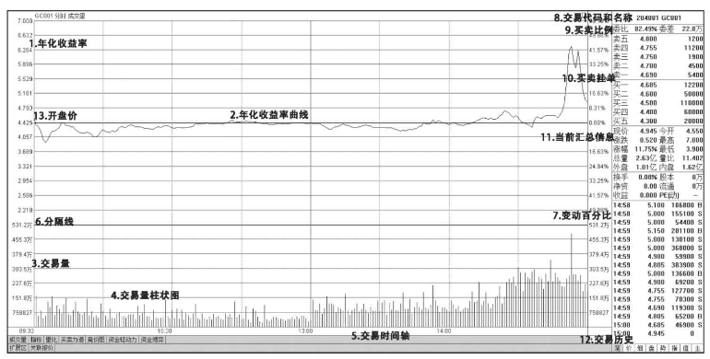

Part 3： 金融策略实战
5.4 金融无风险交易工具逆回购——3.逆回购交易
逆回购行情界面
注释解读：
年化收益率：以$Y$轴表示，以年化收益率百分比度量。$Y$轴上坐标红色为高于昨日收盘价，白色为昨日收盘价，绿色为低于昨日收盘价。
年化收益率曲线：以X（交易时间轴）和Y（年化收益率）坐标系构建的曲线。
交易量：以Y轴表示，显示交易资金量，单位为手。
交易量柱状图：以X（交易时间轴）和Y（交易量）坐标系构建的柱状图。

Slide 13
Part 3： 金融策略实战
5.4 金融无风险交易工具逆回购——3.逆回购交易
逆回购行情界面
注释解读：
交易时间轴：以X轴表示，中国股市的交易时间为从上午9：30至11：30，下午13：00至15：00。
分隔线：分隔上下两图，上图为分时年化收益率曲线，下图为交易量柱状图。
变动百分比：右边的Y轴，以开盘价做为零点，红色为增长百分比，绿色为下降百分比。
交易代码和名称：显示交易代码（204001）和名称（GC001）。

Slide 14
Part 3： 金融策略实战
5.4 金融无风险交易工具逆回购——3.逆回购交易
逆回购行情界面
注释解读：
买卖比例：
·委比=（委买手数-委卖手数）/（委买手数+委卖手数）×100%，
·委差=委买金额-委卖金额。
·红色表示买盘>卖盘；绿色则相反。
买卖挂单情况：
·买一，是现在这一时刻委托买入的单子中，价格最高的那些笔的集合笔数与价格。
·卖一，是现在这一时刻委托卖出的单子中，最低价格的那些笔的集合笔数与价格。

Slide 15
Part 3： 金融策略实战
5.4 金融无风险交易工具逆回购——3.逆回购交易
逆回购行情界面
注释解读：
买卖挂单情况：
·委托买入，买一、买二、买三、买四、买五是委托买入价格，价格由高到低。
·委托卖出，卖一、卖二、卖三、卖四、卖五是委托卖出价格，价格由低到高。
当前汇总信息：
·现价：最后一次交易的价格。
·今开：开盘价。
·涨跌：今日收盘-昨日收盘

Slide 16
Part 3： 金融策略实战
5.4 金融无风险交易工具逆回购——3.逆回购交易
逆回购行情界面
注释解读：
当前汇总信息：
·涨幅：（现价-上一个交易日收盘价）/上一个交易日收盘价×100%
·最高：今天最高时的价格。
·最低：今天最低时的价格。
·总量：买进与卖出量的和，总量=外盘+内盘。
·量比：当日总成交手数与近期平均成交手数的比值。如量比数值大于1，表示这个时刻的成交总手量已经放大；若量比数值小于1，表示这个时刻成交总手萎缩。
·外盘：成交价是卖出价时成交的手数总和称为外盘。

Slide 17
Part 3： 金融策略实战
5.4 金融无风险交易工具逆回购——3.逆回购交易
逆回购行情界面
注释解读：
当前汇总信息：
·内盘：成交价是买入价时成交的手数总和称为内盘。当外盘累计数量比内盘累计数量大很多，而股价也在上涨时，表明很多人在抢盘买入股票。当内盘累计数量比外盘累计数量大很多，
而股价下跌时，表示很多人在抛售股票。
交易历史：每一笔交易的流水信息，包括交易时间、交易价格（合算的年化收益率）、交易资金量、交易操作（B（买）S（卖））
开盘价：今日的开盘时的价格，开盘价不等于昨日收盘价，开盘价是由集合竞价决定的。

Slide 18
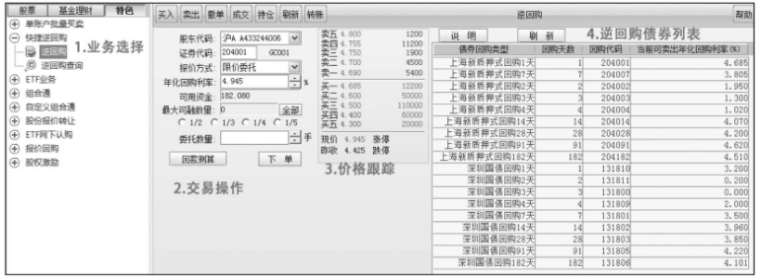
Part 3： 金融策略实战
5.4 金融无风险交易工具逆回购——3.逆回购交易
逆回购交易界面
逆回购的交易有单独的操作界面，与行情是完全分离的，这是出于安全性的考虑。交易部分需要用户登录，每个券商的交易界面都是不一样的，界面截图为招商证券股票交易软件的逆回购交易操作界面。

Slide 19
Part 3： 金融策略实战
5.4 金融无风险交易工具逆回购——3.逆回购交易
逆回购交易界面
注释解读：
业务选择：在招商证券的软件，把逆回购单独做了一个分类，如果进行逆回购操作，可以直接选择这个功能。
交易操作：
·股东代码：选择上交所或者深交所。
·证券代码：204001。
·年化回购利率：可以理解为借款利息。
·可用资金：当前账号中的余额。
·最大可融数量：当前余额可以借出多少张（每张1000元）=可用资金/1000。

Slide 20
Part 3： 金融策略实战
5.4 金融无风险交易工具逆回购——3.逆回购交易
逆回购交易界面
注释解读：
交易操作：
·委托数量：输出借出多少张。
·回款测算：计算到期后本息共多少钱，=委托数量×1000×年化回购利率/365。
·下单：确认付款。
价格跟踪：实时变化显示买一、买五、卖一、卖五。
逆回购债券列表：列出所有逆回购债券，不会时时更新要自己手动刷新。

Slide 21
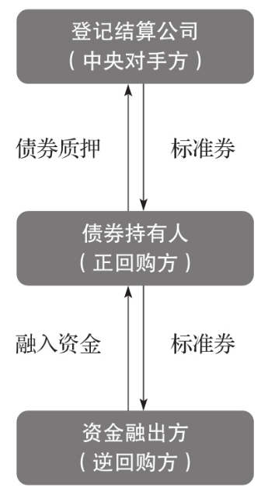
Part 3： 金融策略实战
5.4 金融无风险交易工具逆回购——4.正回购操作
正回购是与逆回购相对的反向操作。逆回购是融资给别人，收取利息。正回购则是向做逆回购的人融资，付出利息。正回购业务是需要申请并考试通过才能开通的，只有专业投资者才能进行交易。

Slide 22
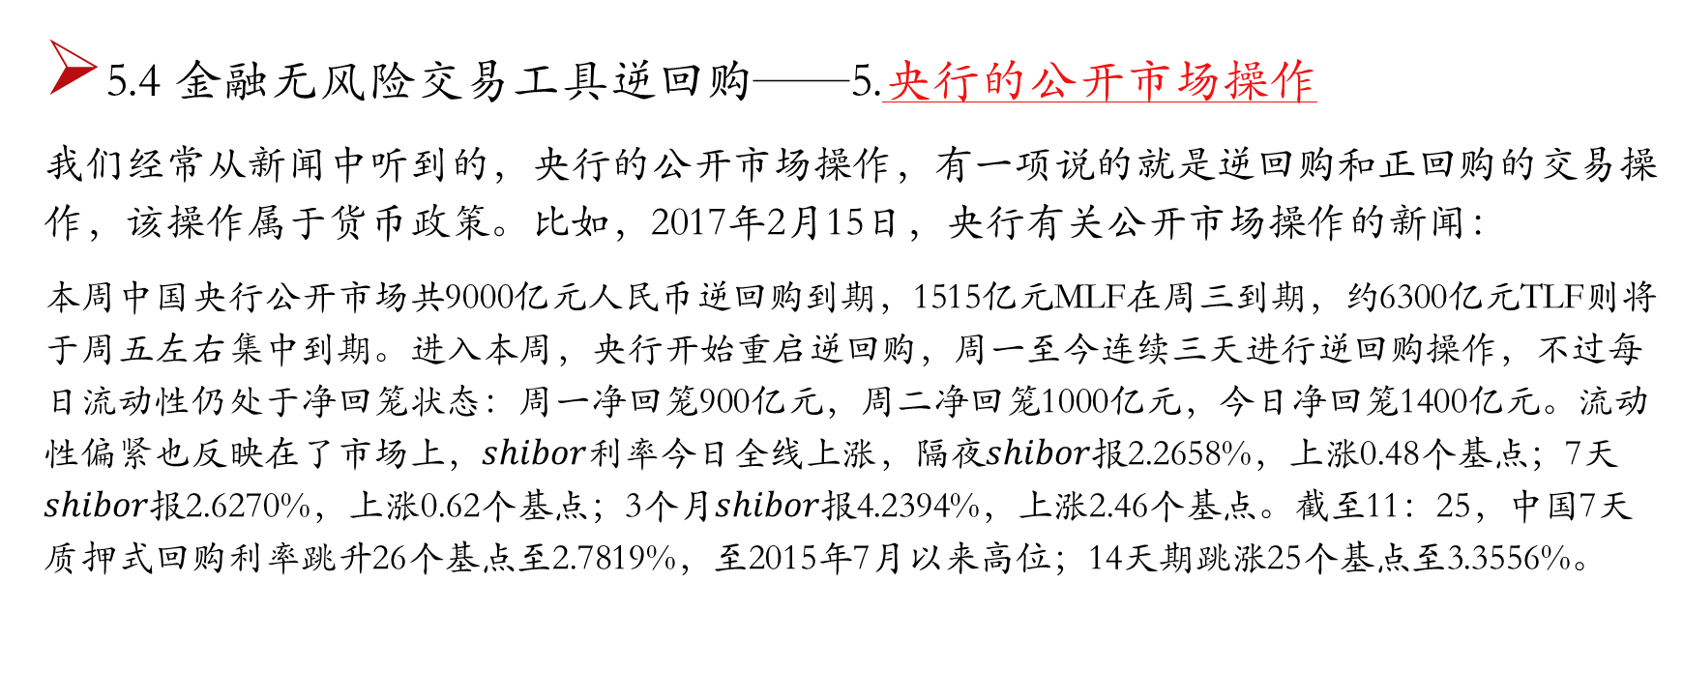
Part 3： 金融策略实战
5.4 金融无风险交易工具逆回购——5.央行的公开市场操作
我们经常从新闻中听到的，央行的公开市场操作，有一项说的就是逆回购和正回购的交易操作，该操作属于货币政策。比如，2017年2月15日，央行有关公开市场操作的新闻：
本周中国央行公开市场共9000亿元人民币逆回购到期，1515亿元MLF在周三到期，约6300亿元TLF则将于周五左右集中到期。进入本周，央行开始重启逆回购，周一至今连续三天进行逆回购操作，不过每日流动性仍处于净回笼状态：周一净回笼900亿元，周二净回笼1000亿元，今日净回笼1400亿元。流动性偏紧也反映在了市场上，$shibor$利率今日全线上涨，隔夜$shibor$报2.2658%，上涨0.48个基点；7天$shibor$报2.6270%，上涨0.62个基点；3个月$shibor$报4.2394%，上涨2.46个基点。截至11：25，中国7天质押式回购利率跳升26个基点至2.7819%，至2015年7月以来高位；14天期跳涨25个基点至3.3556%。

Slide 23
Part 3： 金融策略实战
5.4 金融无风险交易工具逆回购——5.央行的公开市场操作
央行通过购买逆回购操作使市场资金收缩，通过购买正回购操作释放资金，给市场注入更大的流动性，从而达到国家对市场的宏观调控。下面我们再用数据分析一下回购市场的利率规律，具体见R。

